Slide 1
Venaesectio, phlebotomia aneb pouštění žilou
Petr Honč
3. lékařská fakulta Univerzity Karlovy

Slide 2
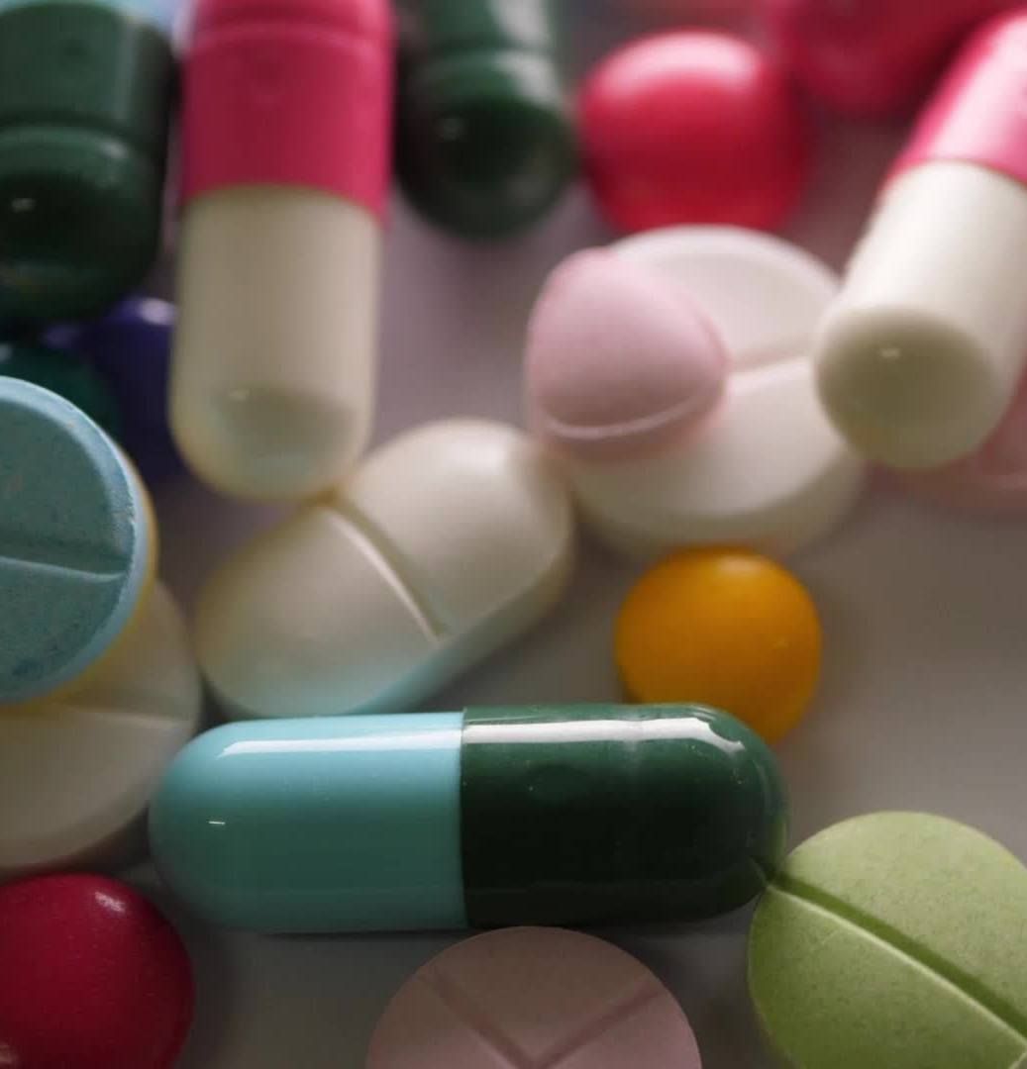
Lékařství
Po většinu historie se lékařství pouze pomalu rozvíjelo
Znalosti o fungování lidského těla se začaly výrazněji zlepšovat od renesance
Až do konce 19. století byla rozšířena metoda pouštění žilou jako základní terapeutický prostředek na většinu chorob
Návštěva lékaře až do 20. stol. často ponechávala pacienta v horším stavu, než byl před ní

Slide 3
Lékařská terminologie
Je tvořena převážně z řecko-latinských základů
Vyvíjí se téměř 2 500 let, základy položeny ve starém Řecku a Římě
Otcem latinské lékařské terminologie nazýván A. Cornelius Celsus
Mezi medicínou a latinou vzniklo silné pouto
Řecko-latinská terminologie se používá v anatomii i klinických oborech

Slide 4
PHLEBOTOMIA
Pouštění žilou se praktikovalo alespoň 3000 let, nejstarší doklady z Egypta
Odebírání krve za účelem léčby či prevence
Phlebotomia φλεβοτομία (řec. fleps = žíla, tomia=řezání)
Venaesectio (lat. vena= žíla, sectio= řezaní)
Minutio sanguinis (sanguis=krev)
Missio sangunis (pouštění krve)

Slide 5
HIPPOKRATÉS A CORPUS HIPPOCRATICUM
Hippokratés (460-370 př. Kr.)
Základní sbírka řeckých lékařských spisů utvářená do 3. stol. př. Kr.
Zdraví=rovnováha, nemoc=narušení rovnováhy
Svět je tvořen 4 základními elementy (země, vzduch, oheň a voda)
V rovnováze se mají uchovávat tělesné šťávy (chymoi)
Za zdroj života považována krev (řec. αίμα, [haima], lat. haemat-)
S chorobnými stavy spojovány především dvě tekutiny:
žluč (χολή; cholé)
hlen (φλέγμα; phlegma)

Slide 6
Tělesné tekutiny (humorální teorie)
Tělesná tekutina | Období | Věk | Element | Orgán | Prostředí | Temperament
krev | jaro | dětství | vzduch | játra | teplo a vlhko | sangvinik
žluč | léto | mládí | oheň | žlučník | teplo a sucho | cholerik
černá žluč | podzim | dospělost | země | slezina | chlad a sucho | melancholik
hlen | zima | stáří | voda | mozek/plíce | chlad a vlhko | flegmatik

Slide 7
Teorie tělesných tekutin

Slide 8
Galénos (129-216)
Narodil se v Pergamu, r. 162 se přestěhoval do Říma
Velmi plodný autor, lékařskou autoritou až do renesance
Centrum živočišného organismu játra
Hlavní propagátor metody pouštění žilou
Humorální teorii převzal od Hippokrata (O přirozenosti člověka) a dále ji rozvinul.
Eucrasia: čtyři kvality a tekutiny jsou v harmonii
Dyscrasia: dochází k disbalanci

Slide 9
Galénova teorie
Exces žluté žluči, černé žluči a hlenu se nazývá cacochymia
Nadbytek krve se nazývá plethora
I nadbytek krve může způsobit patologický stav
Zásadní důležitost v antickém systému měla teorie zbavení se zbytků
Pouštění žilou mělo odvrátit krev z jedné části těla do druhé
Galén opakovaně psal, že lékař může zastavit krvácení, kdykoli chce.

Slide 10
Pouštění žilou
Důvod pro indikaci každé závažné onemocnění a tato metoda může být používána i jako profylaxe (dosl. předsunutá hlídka).
V závislosti na věku pacienta a jeho tělesné stavbě, na ročním období i místu, kde se pacient nacházel, byla stanovena přesná pravidla, kolik krve odebrat.
Při těžších stavech doporučoval Galén provádět flebotomii dvakrát denně: první odběr je třeba ukončit předtím, než pacient upadne do mdlob, druhý může pokračovat až do jeho bezvědomí.

Slide 11
Pouštění žilou (asi 480 př. Kr.)

Slide 12
Středověk
Latina byla základním dorozumívacím prostředkem na evropských univerzitách i hlavním jazykem lékařských spisů
Znalost řečtiny téměř zanikla, řecké spisy zůstaly v povědomí hlavně díky arabským překladům
Flebotomie se uchovala jako základní terapeutický prostředek v křesťanském i islámském kulturním okruhu.

Slide 13
Pouštění žilou

Slide 14
Lékařská astrologie (jatroastrologie)
snažila definovat, jaký význam mají pro lidské zdraví pohyby nebeských těles
podle Salernského pravidla zdraví se doporučovalo provádět flebotomii především na jaře a poté počátkem září
1462 vytištěn v Mohuči Kalendář pouštění žilou
k hlavním přínosům patřilo zlepšení spánku, uklidnění, zlepšení zraku a sluchu
Vlastní pouštění žilou bylo ponecháváno chirurgům a tzv. bradýřům
Nejčastějším typem středověké medicínské ilustrace byl člověk ve zvěrokruhu- mužská postava se zvýrazněnými body vhodnými pro pouštění žilou.

Slide 15
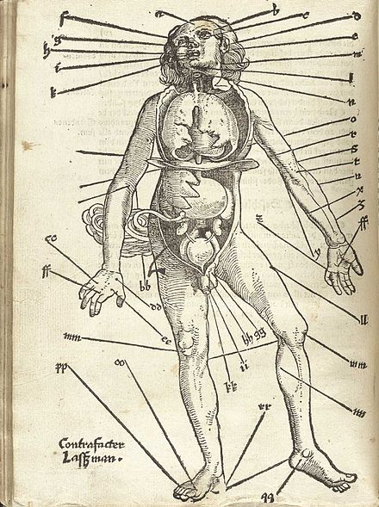
Pouštění žilou
Používal se ostrý nástroj (lanceta)
Další typy: baňkování
pijavice

Slide 16
Baňkování

Slide 17
Renesance
Snaha pořídit dobré překlady řeckých textů
Za naprosto nevyhovující byla označena dobová odborná lékařská terminologie
Kontroverze ohledně správného pouštění žilou
Základní náplní práce chirurga bylo stále pouštění žilou, často na žádost pacienta
Nové impulsy: Paracelsus (Philippus Aureolus Theophrastus Bombastus von Hohenheim)
Odsouzení pouštění žilou: pokud příčina nemoci nespočívala v nadbytku krve, flebotomie pouze zbavuje pacienta jeho vitality.

Slide 18
Andreas Vessalius (1514–1564) a William Harvey (1578–1657)
Vesalius: De humani corporis fabrica Libri septem (zákl. anatomické dílo)
Harvey: 1628 popsal krevní oběh (Exercitatio Anatomica de Motu Cordis et Sanguinis in Animalibus)
zpochybnění Galénovy fyziologie
Pokud v celém těle proudí tatáž krev, jaký smyl má flebotomie a související teorie o výběru správné žíly?

Slide 19
Osvícenství
K hlavním stoupencům flebotomie patřil i zakladatel americké medicíny dr. Benjamin Rush (1746-1813).
Pařížský lékař Pierre Louis (1787-1872) ověřoval účinnost jednotlivých terapeutických metod pomocí jednoduché aritmetiky. Zhodnotil tak např. reálnou účinnost pouštění žilou u pacientů s pneumonií.
Odporoval mu ale jiný lékař Broussais (1772-1838), který pouštění žilou považoval za všelék. Za primární zdroj nemocí pokládal podráždění gastrointestinálního traktu.

Slide 20
19. století
řada teorií o utišujících prostředcích a pouštění žilou
pouštění žilou se stalo pod vlivem lékaře Giovanni Rasoriho vědecky uznávanou technikou, která ospravedlňovala starou léčebnou techniku a zbavovala ji úlohy čistě empirického zákroku
do Francie za jeden rok bylo importováno na 40 miliónů pijavic

Slide 21
Pouštění žilou (1860)

Slide 22
Pouštění žilou pomocí pijavic (hirudo medicinalis)

Slide 23
Moderní doba a současnost
před objevem vasodilatačních přípravků, se metoda s úspěchem používala i v případě léčby náhlého selhání srdce
1998: Zpráva v časopisu New Scientis tvrdí, že muži, kteří pravidelně darují krev, jsou méně ohroženi srdečními chorobami
V současnosti je metoda indikována u sekundární polyglobulie, chorobných stavů způsobených zvýšeným počtem erytrocytů, hemochromatózy, některých druhů kožní porfyrie.
Pijavice (např. prevence před nekrózou)

Slide 24
Intelektuální anomálie?
Pouštění žilou přetrvalo jako výsledek dynamické interakce v oblasti sociální, ekonomické a intelektuální: tento proces stále ovlivňuje lékařskou praxi (Kerridge-Lowe, 1995)

Slide 25
Základní literatura
Roy Porter, Dějiny medicíny od starověku po současnost, Praha 2015
Peter Brain, Gallen on Bloodlteeting. A study of the origins, development and validity of his opinions, with a translation of the three works, Cambridge 2009.
https://bcmj.org/premise/history-bloodletting

Slide 26
DĚKUJI ZA POZORNOST!

